Slide 1
Jegyzői értekezlet Veszprém Vármegyei Kormányhivatal
Dr. Halmainé Dr. Takács Rita
adatvédelmi tisztviselő, adatvédelmi szakjogász
2024. szeptember 23.

Slide 2
Jogforrások
A panaszokról, a közérdekű bejelentésekről, valamint a visszaélések bejelentésével összefüggő szabályokról szóló 2023. évi XXV. törvény
A nemzeti adatvagyon hasznosításának rendszeréről és az egyes szolgáltatásokról szóló 2023. évi CI. törvény
A nemzeti adatvagyon hasznosítás egyes intézményi szereplőinek feladatairól és hatásköreiről, valamint a Digitális Magyarország Ügynökség Zártkörűen Működő Részvénytársaság kijelöléséről és egyes feladatainak meghatározásáról szóló 249/2024. (VIII. 15.) Korm. rendelet
A Nemzeti Adatvagyon Ügynökség feladatairól és az adathasznosítás-támogatási szolgáltatásokról szóló 250/2024. (VIII. 15.) Korm. rendelet

Slide 3
A panaszokról, a közérdekű bejelentésekről, valamint a visszaélések bejelentésével összefüggő szabályokról szóló 2023. évi XXV. törvény
hatálybalépés időpontja 2023 július volt
57. § A helyi önkormányzatra, helyi önkormányzat irányítása vagy felügyelete alatt álló költségvetési szervre, vagy a helyi önkormányzat tulajdonában vagy tulajdonosi joggyakorlása alatt álló szervezetre, gazdasági társaságra vonatkozó szabályokat 2025. január 1-jétől kell alkalmazni.

Slide 4
6. alcím: A belső visszaélés-bejelentési rendszer az állami és önkormányzati szerveknél
30. § (1) Ha a foglalkoztató
a) állami szerv,
b) helyi önkormányzat,
c) állami szerv vagy helyi önkormányzat irányítása vagy felügyelete alatt álló költségvetési szerv, vagy
d) az állam vagy a helyi önkormányzat tulajdonában vagy az a)–c) pontban meghatározottak tulajdonosi joggyakorlása alatt álló szervezet, gazdasági társaság,
az 5. alcímet ezen alcímben meghatározott eltérésekkel kell alkalmazni.
31. § (1) A 30. § (1) bekezdése szerinti foglalkoztató – a (2) bekezdésben foglalt kivétellel – belső visszaélés-bejelentési rendszert hoz létre.

Slide 5
(2) Az (1) bekezdéstől eltérően
a) a 10 000 főnél kevesebb lakosú település helyi önkormányzata, illetve
b) a 30. § (1) bekezdés b)–d) pontjában meghatározott foglalkoztató, ha 50 főnél kevesebb személyt foglalkoztatásra irányuló jogviszony keretében foglalkoztat, belső visszaélés-bejelentési rendszert hozhat létre.

Slide 6
(3) A belső visszaélés-bejelentési rendszert a helyi önkormányzat, valamint az irányítása vagy felügyelete alatt álló költségvetési szerv közösen is létrehozhatja. A helyi önkormányzatok, valamint a helyi önkormányzat irányítása vagy felügyelete alatt álló költségvetési szervek megállapodhatnak a belső visszaélés-bejelentési rendszer közös létrehozásáról és működtetéséről.

Slide 7
Gyakorlatban a visszaélések bejelentésével összefüggő önkormányzati kötelezettségek
https://onkormanyzat.tannap.hu/?fbclid=IwY2xjawFKQMFleHRuA2FlbQIxMAABHW32ALFT4P0o82_mSWxYibLQcKD1-vi9RwiFZKJ61B22PoOVx6q7Nlso
Díjmentes online szakmai nap 2024. október 8. 10.00- 12.30 óráig

Slide 8
https://menedzserpraxis.hu/konferenciak.php

Slide 9
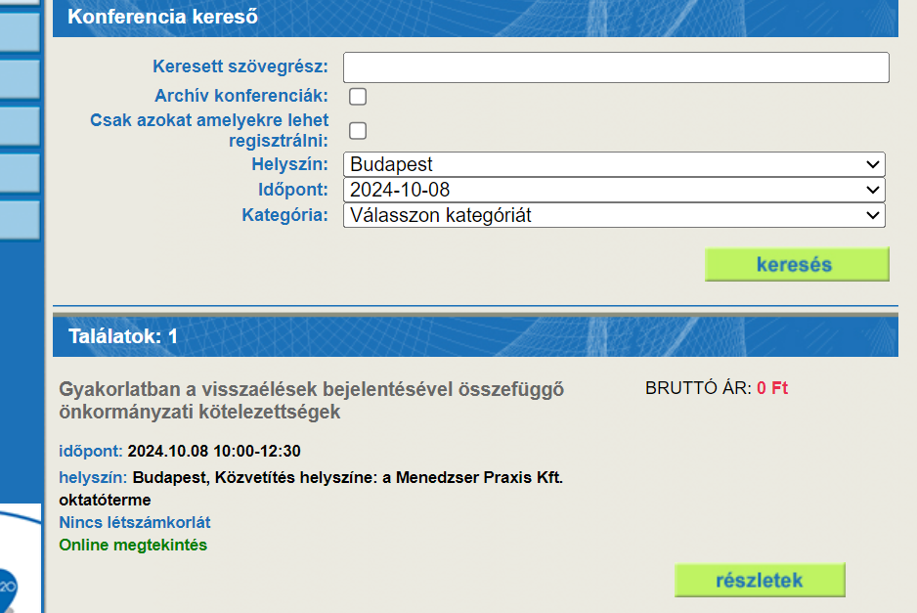

Slide 10
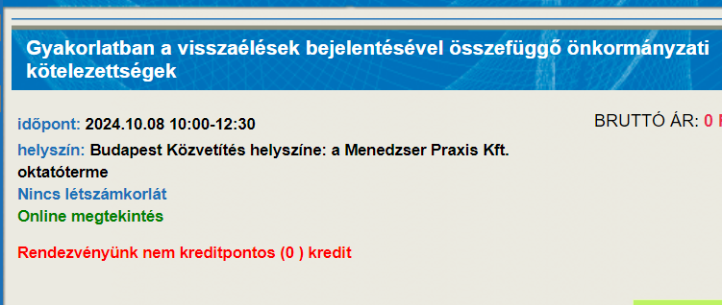

Slide 11
A nemzeti adatvagyon hasznosításának rendszeréről és az egyes szolgáltatásokról szóló 2023. évi CI. törvény
100. § (3) Felhatalmazást kapnak a miniszterek, hogy a további felhasználás céljára történő rendelkezésre bocsátásért fizetendő díj mértékének, megállapítása szempontjainak, megfizetése módjának, valamint a díjfizetés kedvezményeinek és a díjfizetés alóli mentességek e törvény rendelkezéseivel összhangban álló további részletszabályait rendeletben állapítsák meg.
(4) Felhatalmazást kap a helyi önkormányzat képviselő-testülete, hogy a további felhasználás céljára történő rendelkezésre bocsátásért fizetendő díj mértékének, megállapítása szempontjainak, megfizetése módjának, valamint a díjfizetés kedvezményeinek és a díjfizetés alóli mentességek e törvény rendelkezéseivel összhangban álló további részletszabályait rendeletben állapítsa meg.

Slide 12
Szervezeti adatfelelősök
15. § (1) A nemzeti adatvagyon hasznosítása és minőségének javítása érdekében a közhiteles nyilvántartást vezető, valamint a legalább 250 főt foglalkoztató közfeladatot ellátó szerveknél szervezeti adatfelelősöket kell kijelölni.
(3) Az (1) bekezdés hatálya alá nem tartozó közfeladatot ellátó szervek az e törvény szerinti adatszolgáltatási kötelezettségük teljesítésének segítése érdekében adattovábbítási kapcsolattartót jelölnek ki.

Slide 13
A szervezeti adatfelelősök, valamint az adattovábbítási kapcsolattartók feladatellátásnak szakmai koordinációját és módszertani támogatását a NAVÜ végzi.
A szervezeti adatfelelősök, valamint az adattovábbítási kapcsolattartó személyek nevéről, szervezeti beosztásáról, postai és elektronikus levélcíméről, telefonszámáról, valamint ezen adatainak változásáról a közfeladatot ellátó szerv haladéktalanul értesíti a NAVÜ-t.
A szervezeti adatfelelősök, valamint az adattovábbítási kapcsolattartók kijelölésének és feladatellátásának részletes szabályait a Kormány rendeletben határozza meg.

Slide 14
A nemzeti adatvagyon hasznosítás egyes intézményi szereplőinek feladatairól és hatásköreiről, valamint a Digitális Magyarország Ügynökség Zártkörűen Működő Részvénytársaság kijelöléséről és egyes feladatainak meghatározásáról szóló 249/2024. (VIII. 15.) Korm. rendelet
3. cím Adattovábbítási kapcsolattartók
12. § (1) Adattovábbítási kapcsolattartónak az jelölhető ki, aki adatkezelői vagy adatfeldolgozói gyakorlattal rendelkezik, továbbá alkalmas a 13. §-ban meghatározott feladatok ellátására.
(2) Adattovábbítási kapcsolattartónak nem jelölhető ki a közfeladatot ellátó szervnél az Infotv. 16. alcíme szerinti adatvédelmi tisztviselői feladatokat végző személy.
13. § Az adattovábbítási kapcsolattartó feladatai a)-k)

Slide 15
A Nemzeti Adatvagyon Ügynökség feladatairól és az adathasznosítás-támogatási szolgáltatásokról szóló 250/2024. (VIII. 15.) Korm. rendelet
2. melléklet a 250/2024. (VIII. 15.) Korm. rendelethez A Nahtv. 93. § (2) bekezdése szerinti,
A nemzeti adatvagyon részét képező nyilvántartások adatfeldolgozói

Slide 16
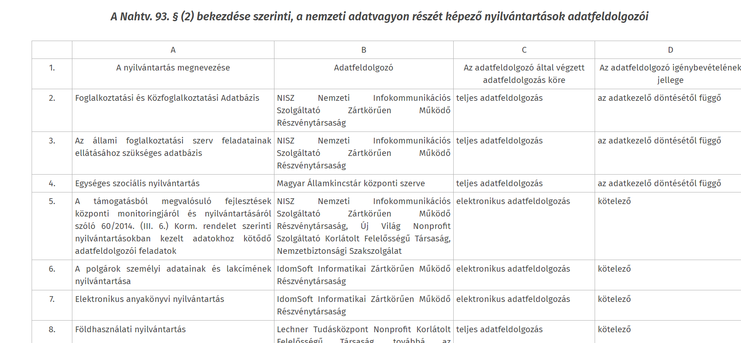

Slide 17
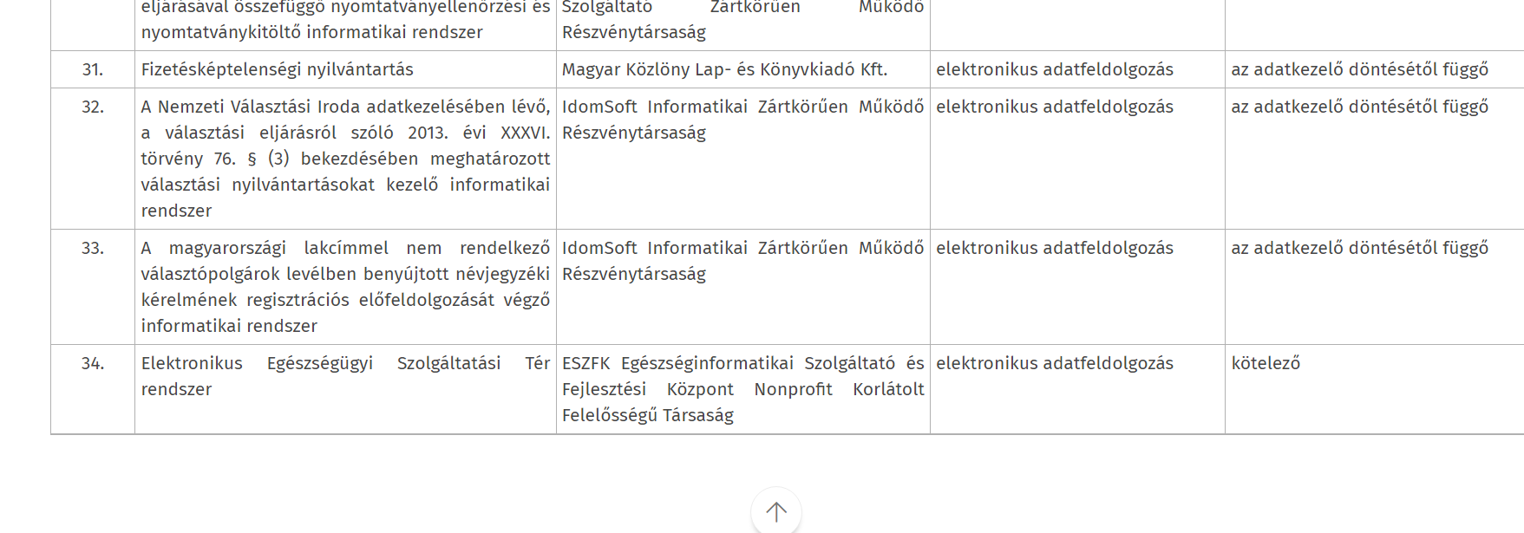

Slide 18
Köszönöm a figyelmet! ☺

